Slide 1
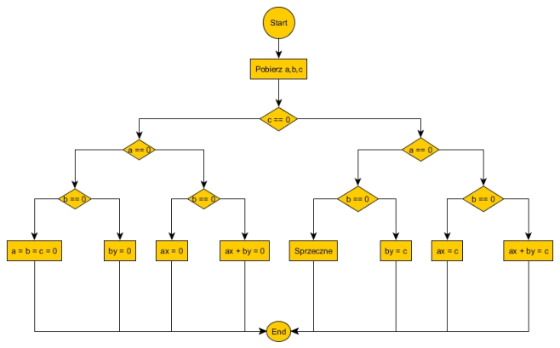
ALGORYTMY
Algorytmy
Informatyka
Zebrał i opracował : Maciej Belcarz

Slide 2
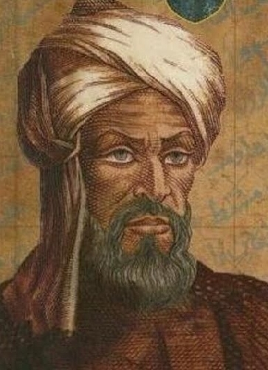
algorytmy
Algorytm : to skończony, uporządkowany ciąg jasno zdefiniowanych czynności, koniecznych do wykonania pewnego rodzaju zadań.
Słowo „algorytm” pochodzi od starego angielskiego słowa algorism, oznaczającego wykonywanie działań przy pomocy liczb które z kolei wzięło się od nazwiska Muhammed ibn Musa al-Chuwarizmi matematyka perskiego z IX wieku.

Slide 3
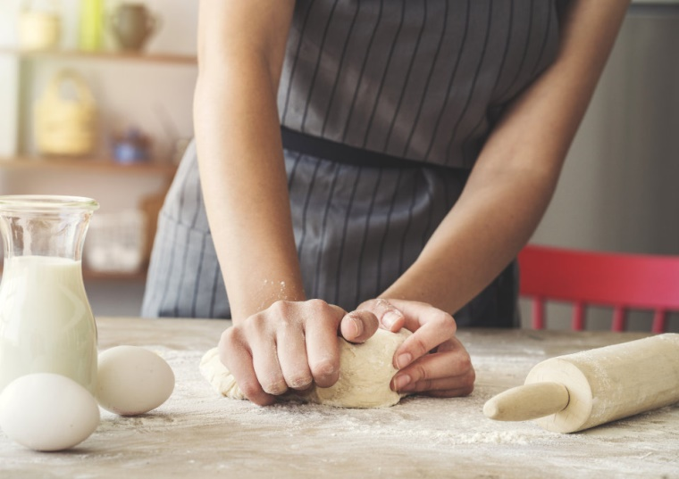
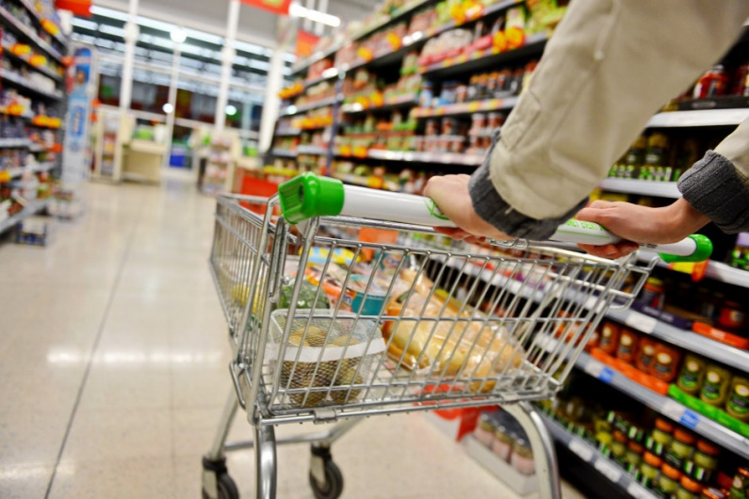
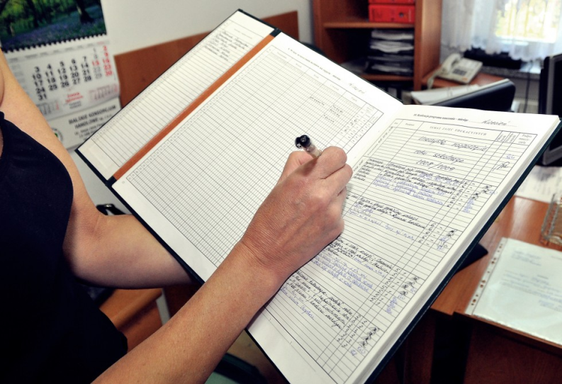
Algorytmy w życiu

Slide 4
Cechy algorytmu
poprawny
Zawiera poprawne dane i wyniki
Skończona liczba czynności
jednoznaczny
W każdym wypadku wykonania dla tych samych danych otrzymamy te same wyniki
szczegółowy
uniwersalny
Jasny i zrozumiały opis wykonania
Ma służyć do wykonania grupy zadań, a nie pojedynczego problemu

Slide 5
Etapy rozwiązywania problemów
Sformułowanie zadania
Określenie danych wejściowych
Określenie celu
Poszukiwanie algorytmu
Przedstawienie algorytmu
Analiza poprawności
Testowanie rozwiązania
Ocena efektywności

Slide 6
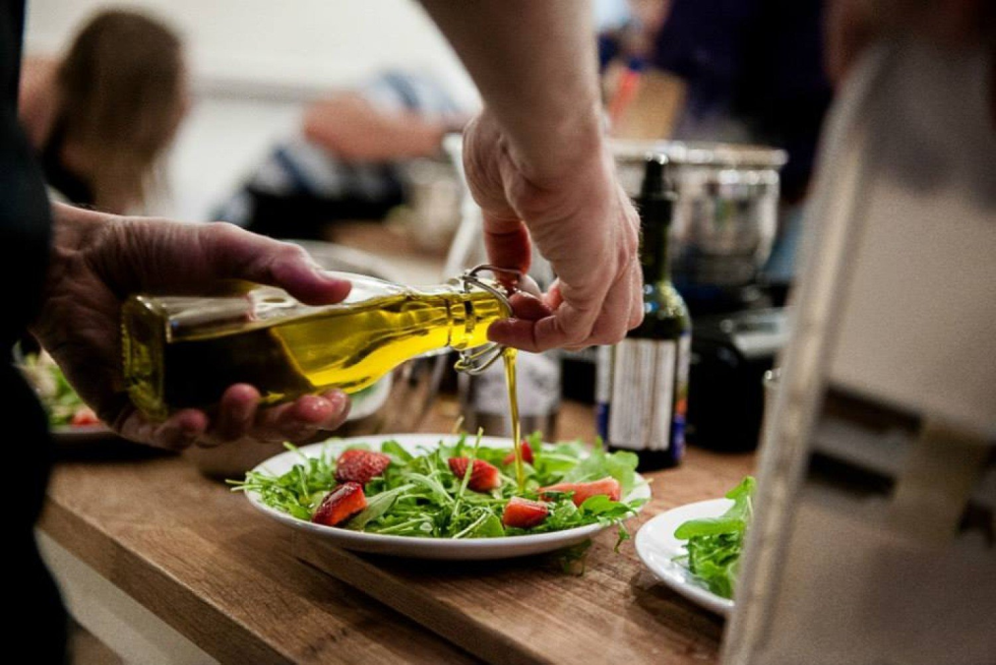
Działania niealgorytmiczne

Slide 7
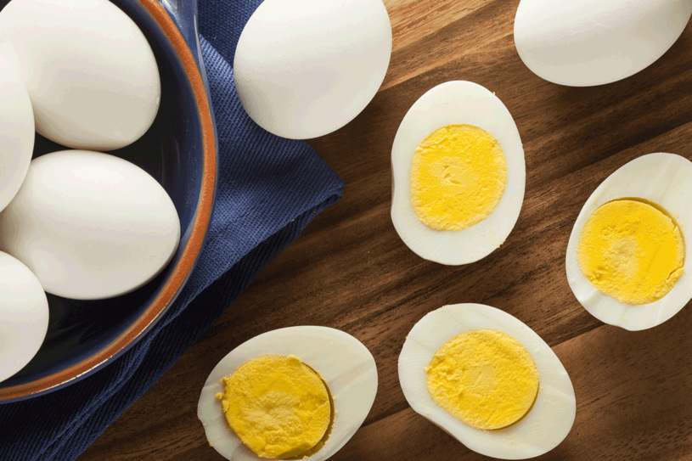
Algorytmy z życia codziennego :
Wlać do garnka zimną wodę.
Zapalić gaz.
Gotować wodę do wrzenia.
Włożyć jajko.
Odczekać trzy minuty.
Zgasić gaz.
Wyjąć jajko

Slide 8
Budowa algorytmu
ALGORYTM
OPIS DANYCH
OPIS WYNIKÓW
PLAN DZIAŁANIA
Aby zapisać algorytm potrzebujemy:
plan działania, przetworzenia danych.
Robimy to poprzez ciąg czynności (działań), które muszą być wykonane w określonej kolejności.
Opis czynności występujących w algorytmie nazywamy instrukcjami.

Slide 9
Sposoby zapisu
Oblicz średnią arytmetyczną dwóch liczb
1. Opis słowny
Weź dwie liczby i dodaj je do siebie. Otrzymany wynik podziel przez 2.

Slide 10
Sposoby zapisu
Oblicz średnią arytmetyczną dwóch liczb
2. Lista kroków
Krok 1. Pobierz pierwszą liczbę. Krok 2. Pobierz drugą liczbę. Krok 3. Dodaj liczby do siebie. Krok 4. Wynik sumowania podziel przez 2. Krok 5. Wyświetl wynik. Krok 6. Zakończ

Slide 11
Sposoby zapisu
Oblicz średnią arytmetyczną dwóch liczb
3. pseudokod
Początek
Rzeczywiste a
Rzeczywiste b
suma:= a+b
średnia:= suma/2
Wypisz(średnia) Koniec

Slide 12
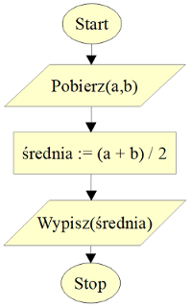
Sposoby zapisu
Oblicz średnią arytmetyczną dwóch liczb
4.Schemat blokowy

Slide 13
Sposoby zapisu
Oblicz średnią arytmetyczną dwóch liczb
5. Program C ++
#include <iostream>
using namespace std;
int main() { int ocena1, ocena2;
cout <<"Podaj oceny\n";
cin >>ocena1>>ocena2;
cin.ignore();
int srednia; srednia = (ocena1 + ocena2/ 2; cout <<"Srednia wynosi: "<<srednia;
return 0; }

Slide 14
Rodzaje algorytmów
Algorytmy liniowe (sekwencyjne)
To algorytm mający prostą postać. Składa się z ciągu instrukcji, które są wykonywane jedna po drugiej w kolejności, jaka wynika z ich następstwa w zapisie algorytmu.
Podnieś słuchawkę.
Wybierz cyfrę 6.
Wybierz cyfrę 1.
Wybierz cyfrę 6.
Wybierz cyfrę 2.
Wybierz cyfrę 2.
Wybierz cyfrę 2.
Wybierz cyfrę 2.
Przekaż informacje.
Odłóż słuchawkę.
Zaproszenie
telefoniczne

Slide 15
Rodzaje algorytmów
Algorytmy warunkowe
Większość algorytmów nie jest liniowa, ma bardziej rozbudowaną strukturę. Często występują w nich instrukcje, których wykonanie uzależnione jest od spełnienia pewnego warunku lub też spełnienie pewnego warunku powoduje wykonanie jednej instrukcji, a niespełnienie go innej. Taką instrukcję nazywamy instrukcją warunkową.
Podnieś słuchawkę.
Wybierz cyfrę 6.
Wybierz cyfrę 1.
Wybierz cyfrę 6.
Wybierz cyfrę 2.
Wybierz cyfrę 2.
Wybierz cyfrę 2.
Wybierz cyfrę 2.
Czy połączyłeś się z koleżanką?
Jeśli TAK, to przejdź do kroku
10 Jeśli NIE, to przejdź do kroku 11
10.Zaproś koleżankę.
11.Odłóż słuchawkę.

Slide 16
Rodzaje algorytmów
Algorytmy iteracyjne (cykliczny, algorytm z pętlą)
Kolejny rodzaj algorytmów to algorytm iteracyjny, inaczej algorytm cykliczny lub algorytm z pętlą.
Wielokrotne powtarzanie niektórych instrukcji jest cechą charakterystyczną wielu algorytmów .Wielokrotne powtarzanie instrukcji umożliwiają instrukcje iteracyjne (pętle) .
Instrukcja iteracyjna –
ze znaną ilością powtórzeń
Podnieś słuchawkę.
Wybierz cyfrę 6.
Wybierz cyfrę 1.
Wybierz cyfrę 6.
Wykonaj czynność cztery razy: Wybierz cyfrę 2.
Czy połączyłeś się z koleżanką ? Jeśli tak, to przejdź do kroku 7. Jeśli nie, to przejdź do kroku 8.
Zaproś koleżankę.
Odłóż słuchawkę.

Slide 17
Rodzaje algorytmów
Instrukcja iteracyjna – ze spełnieniem warunku
Algorytm będzie wybierał numer aż do uzyskania połączenia.
Powtarzaj wykonywanie instrukcji A
aż do spełnienia warunku W
Instrukcja A – podniesienie słuchawki, wybranie numeru
Warunek W – uzyskanie połączenia z wybranym numerem

Slide 18
Rodzaje algorytmów
Czy słuchawka jest odłożona ? Jeśli tak, to przejdź do kroku 2. Jeśli nie, to odłóż słuchawkę.
Podnieś słuchawkę.
Wybierz cyfrę 6.
Wybierz cyfrę 1.
Wybierz cyfrę 6.
Wykonaj czynność cztery razy: Wybierz cyfrę 2.
Czy połączyłeś się z koleżanką ? Jeśli tak, to przejdź do kroku 8. Jeśli nie, to przejdź do kroku 9.
Zaproś koleżankę.
Odłóż słuchawkę.
Po nieudanej próbie uzyskania połączenia należy odłożyć słuchawkę, a dopiero później ponownie ją podnieść i spróbować raz jeszcze.

Slide 19
Rodzaje algorytmów
Linia zajęta :
Czy słuchawka jest odłożona ?Jeśli tak, to przejdź do kroku 2. Jeśli nie, to odłóż słuchawkę.
Podnieś słuchawkę.
Czy linia jest zajęta ? Jeśli Tak, to: Odłóż słuchawkę. Podnieś słuchawkę. Przejdź do kroku 3. Jeśli Nie, to przejdź do kroku 4.
Wybierz cyfrę 6.
Wybierz cyfrę 1.
Wybierz cyfrę 6.
Wykonaj czynność cztery razy: Wybierz cyfrę 2.
Czy połączyłeś się z koleżanką ? Jeśli tak, to przejdź do kroku 9. Jeśli nie, to przejdź do kroku 1.
Zaproś koleżankę.
Odłóż słuchawkę.

Slide 20
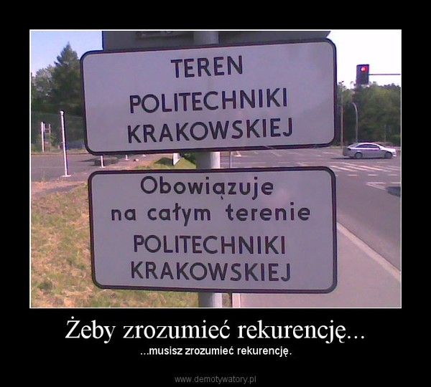
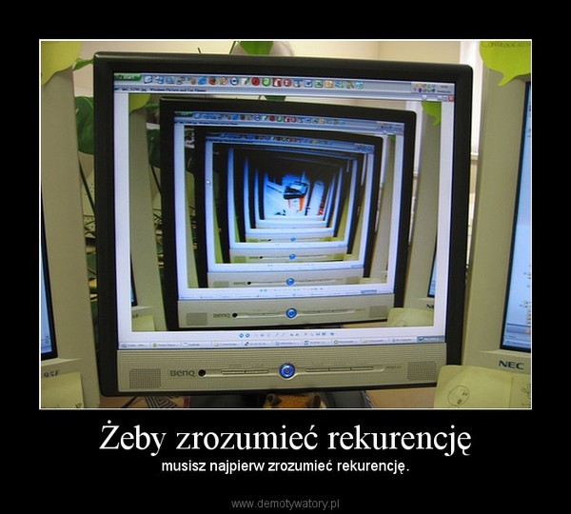
Rodzaje algorytmów
ALGORYTMY REKURENCYJNE
Rekurencja zwana rekursją, polega na wywołaniu przez funkcję samej siebie. Tworzenie kopię samej siebie aż do napotkanie taz. Przypadku podstawowego dla którego może wyznaczyć wynik.

Slide 21
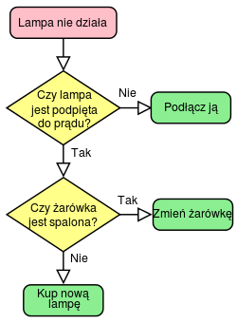
Cechy algorytmu
Algorytm : jest precyzyjnym przepisem opisującym krok po kroku rozwiązanie problemu lub osiągnięcie jakiegoś celu (pierwszy powstał ok. 300 lat p.n.e.)
Schemat blokowy jest to układ figur geometrycznych (nazywanych skrzynkami lub blokami) połączonych ze sobą odcinkami prostymi lub łamanymi (ścieżki sterujące).
Bloki służą do przedstawiania rodzaju działań zaprojektowanych w algorytmie, natomiast strzałki wskazują kolejność wykonywania tych działań

Slide 22
Schematy blokowe
strzałka - wskazuje jednoznacznie powiązania i ich kierunek
operand - prostokąt, do którego wpisywane są wszystkie operacje z wyjątkiem instrukcji wyboru
predykat - romb, do którego wpisywane są wyłącznie instrukcje wyboru
etykieta - owal służący do oznaczania początku bądź końca sekwencji schematu (start/stop)
Blok wejścia/wyjścia - jest to blok, który wykonuje operacje odczytywania danych oraz wprowadzania wyników.

Slide 23
Blok decyzyjny, warunkowy wykonuje operacje warunkową JEŻELI. Oznacza się go za pomocą rombu. Wewnątrz rombu znajduje się odpowiedni warunek. Operacje warunkowe zawsze prowadza do konieczności rozważenia dwóch dróg:
TAK - kiedy rozpatrywany warunek jest spełniony
NIE - kiedy rozpatrywany warunek nie jest spełniony
Blok operacji - obliczeniowy -jest oznaczany za pomocą prostokąta, w którym wpisuje się komentarz określający daną operację. Jeśli kilka operacji tworzy logiczną całość, to wszystkie one mogą być umieszczone w jednym bloku.
Blok proceduralny - fragmentu jest to część programu zdefiniowanego odrębnie. Proces ten jest określony poza programem, dlatego nie wymaga zdefiniowania w rozpatrywanym programie. Jest to podprogram.

Slide 24
Łącznik stronicowy - wewnętrzny - taki blok oznacza łączenie części schematu w obrębie jednej strony. Używamy go w przypadku, gdy użycie strzałki znacząco zmniejszyłoby czytelność schematu. Poszczególne łączniki oznacza się liczbami całkowitymi. Zawsze istnieją dwa łączniki oznaczone tym samym numerem: jeden źródłowy, drugi — docelowy
Łącznik międzystronicowy - zewnętrzny — blok tego typu używany jest w przypadku, kiedy konieczne jest przeniesienie sterowania między stronami - arkuszami papieru - schematu. Zasady użycia tego typu bloku są analogiczne do zasad użycia łącznika stronicowego. Poszczególne łączniki oznacza się liczbami całkowitymi.

Slide 25
Zasady budowania schematów blokowych
każda operacja, relacja lub informacja jest umieszczana w skrzynce
kolejność wykonywania operacji wyznaczają połączenia między
skrzynkami
każde połączenie jest zaczepione początkiem do skrzynki, a końcem do innej skrzynki lub innego połączenia, żadne połączenie nie rozdziela się
rozgałęzienie sieci działań możliwe jest tylko dzięki skrzynkom warunkowym
schemat posiada jedną skrzynkę START i co najmniej jedną skrzynkę STOP
ze skrzynki START można przejść do skrzynki STOP poruszając się po sieci działań
ze skrzynki START można dotrzeć wzdłuż połączeń do dowolnej innej skrzynki schematu
z każdej skrzynki istnieje przejście wzdłuż połączeń do jednej ze skrzynek STOP

Slide 26
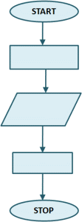
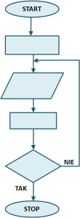
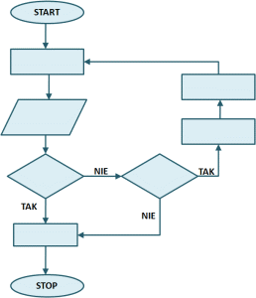
Schematy blokowe
SCHEMAT Z PĘTLĄ
I ROZGAŁĘZIENIAMI
LINIOWY
LINIOWY Z PĘTLĄ

Slide 27
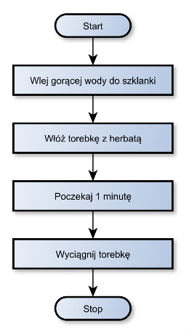
Algorytm
parzenia
herbaty

Slide 28
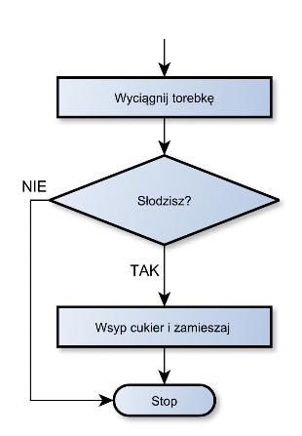
Niektórzy lubią
słodką herbatę
Wykorzystanie instrukcji warunkowej

Slide 29
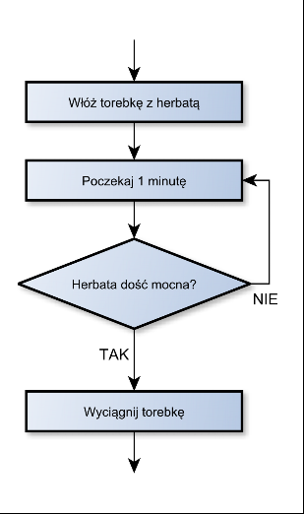
Niektórzy lubią
mocną herbatę
Zastosowanie pętli w algorytmie

Slide 30
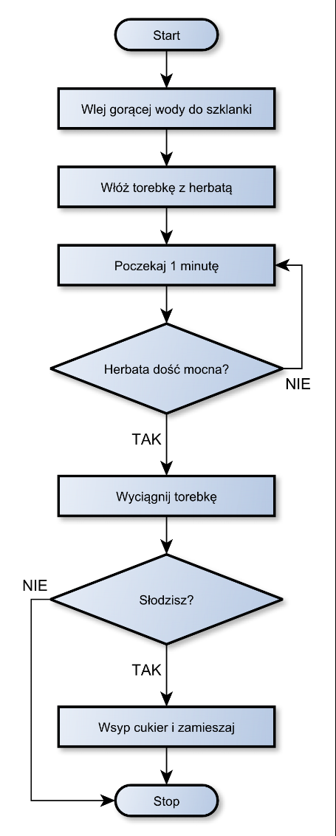
Kompletny algortym
parzenia herbaty
PROGRAM : HERBATA

Slide 31
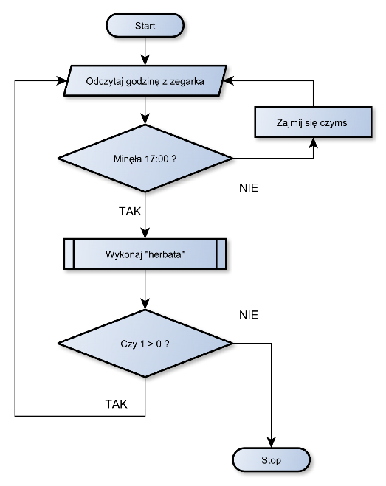
Algortym
londyńskiego gentelmena
Wykorzystanie podprogramu
„HERBATA”

Slide 32
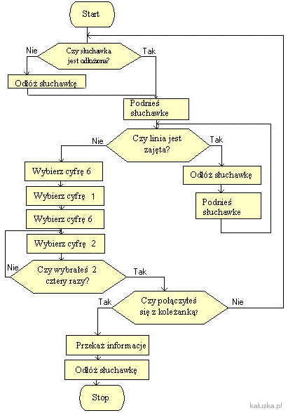
Algortym
blokowy
Zaproszenia telefonicznego

